Slide 1



人事行政部月报ppt模板

Slide 2
第二章
第三章
第一章
组织与组织概述
岗位设计
组织结构设计

Slide 3

01 组织与组织概述
组织概述
组织管理概述

Slide 4
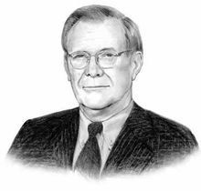

1.1 组织概述
为什么要有组织？
为了使人们能为实现目标而有效的工作，就必须设计和维持一种职务结构，这就是组织管理职能的目的。
——哈罗德•孔茨
组织是什么？
在《词源》上，中文的“组织”是指将丝麻纺织成布。英文的“组织”（Organization）则来源于“器官”一词，即自成系统的、具有特定功能的细胞结构。
通用的定义为：所谓组织，是人们为了实现某种目标而形成的人的有序集合，它有三个要素：1）有确定的目标；2）由人组成；3）有自己的系统性结构。

Slide 5

1.2 组织管理概述
组织管理（Organizational Management）就是通过建立组织结构，规定职务或职位，明确责权关系，以使组织中的成员互相协作配合、共同劳动，有效实现组织目标的过程。组织管理是管理活动的一部分，也称组织职能。
组织管理的任务是：1）组织结构设计；2）岗位设计（定岗定编）。

Slide 6

02 组织结构设计
组织结构概述
组织结构设计的原则
组织结构的设计过程
组织变革

Slide 7

什么是组织结构设计？
组织设计就是建立一种有效的组织结构框架，对组织成员在实现组织目标过程中的工作分工及协作关系作出正式、规范的安排。概括来说，就是要提供组织结构系统图和编制职务说明书。

Slide 8

2.1.1 组织结构的定义
像人体由骨胳作为基本框架一样，组织也是由结构来决定其形状。组织结构就是描述组织的框架体系。
【组织机构与组织结构的区别】
公司的组织机构是指从事公司经营管理活动的权力、决策、执行和监督机构的总称，是组织结构中从事经营决策和监督的最高层次。组织机构属于组织结构的范畴，处于组织结构的最高层。

Slide 9
2.1.2 决定组织结构的因素
战略因素
-- 观 点 --
决定组织结构的因素
权利因素
环境因素
战略决定结构是我们建立公司组织的基本原则。具有战略意义的关键业务和新事业生长点，应当在组织上有一个明确的负责单位，这些部门是公司组织的基本构成要素。
——《华为基本法》
规模因素
技术因素

Slide 10

2.1.3 组织结构图
组织结构图应包括：
公司名称、Logo；
标题，其中应该包括”组织结构图“字样；
发布的日期、版本；
结构图主体，以框、线、部门或岗位名称等构成；
读图说明、备注；
修改记录；
制作部门、制作人，批准人员签名等。

Slide 11

2.1.4 在什么情况下进行组织架构设计
公司创立时；
公司经过一段时间高速发展，需进行规范管理时；
公司业务发生重大转型时；
公司经营环境发生剧烈变化时；
并购、重组后（M﹠A）；

Slide 12
2.2 组织结构设计的原则
1）服务战略和目标的原则
因任务、目标设事，因事建结构，因事设职位，因事配人员。
2）统一指挥原则
下级只能有一个直接上级，职能机构无权干涉直线系统的工作。
3）分工明晰原则
要明确员工的工作责任、权力以及由此带来的利益。
4）责权一致原则
权大于责，会导致权力的滥用，责大于权，会阻任务的完成。
5）精干高效原则
精干是机构少，人员精；高效是工作效率和工作质量高。
6）监督机构与执行机构分设的原则
不能又当运动员，又当裁判。比如美国三权分立的政治体制。

Slide 13

2.3.1 组织结构的单元构成——职能设计
职能，是企业组织的基本单元，职能设计是以职能分析为核心，研究和确定企业的职能结构，为组织各层次、部门、职务和岗位的分工协作提供客观依据。

Slide 14

2.3.2 组织结构的横向设计——部门划分
部门划分就是在任务分工的基础上，自上而下地对各种任务加以归类，根据不同的标准将相同或相近的工作并归到一起组成工作单位，形成专业化的工作部门。部门化的方式有职能部门化、产品或服务部门化、地域部门化、顾客部门化和流程或过程部门化。

Slide 15
职能部门化
产品或服务
部门化
区域部门化
顾客部门化
流程或过程
部门化
根据分工和专业化的原则，发挥专业职能，使各部门管理人员的注意力集中在组织的基本任务上，有利于目标的实现。缺点是会使各部门只注重本部门的利益，给协调工作带来一定的困难。 如财务部、人事部、生产部、销售部等。
根据产品或服务的不同来划分部门，其优点是能发挥个人的技能和专长，发挥专用设备的效率,及时地做出信息反馈；缺点是协调困难，且会导致机构臃肿，效率低。如，A产品部、B产品部。
是跨国公司普遍采用的一种方式。这种方式有利于主管人员的培养和训练，便于考核，能对本地区环境的变化做出迅速的反应，不过这也会增加高层人员控制的难度，而且地区之间不容易协调，常发生越区行使职权的现象。
针对不同类型的顾客提供专业的服务，能更好满足顾客。如童装部、女装部、男装部。
按生产线的过程来划分的部门能够提高工作效率，同时也能提高员工的专业化程度和产品的质量。如铸造部、冲压部、焊装部、涂装部、总装部。

Slide 16



1）组织的层次与幅度
组织层次指的是组织内部所划分的管理层级数。
管理幅度指一名主管（领导者）直接管理下属的数量。
组织规模=组织层次×管理幅度。
因此，在同样的组织规模下，层次与幅度两者呈反比关系，即管理幅度小了，层次就会增加；管理幅度大了，层次就会减少。

Slide 17
1）组织的层次与幅度
影响管理幅度的因素主要有：
管理者及下属胜任工作的能力；
下属人员在地域上集中与分散的程度以及通讯的条件；
工作的复杂和难易程度；
工作的标准化程度及相似性；
组织与环境变化的速度；
组织的凝聚力程度；
管理幅度的大小，既取决于上级主管的能力和精力，也取决于这个主管所处的管理层次。一般来说，管理幅度不能太宽，一般以4-6、7人为宜；高层主管的管理幅度宜小些，基层主管的管理幅度宜大些。

Slide 18
2）组织的形态
高耸型组织是指管理幅度窄，管理层次多的高而瘦的组织形式。
在高耸型组织中，窄幅度的监督控制可能使管理更为周密，但由于管理层次多，不仅加长了信息传递渠道，影响信息传递的速度和组织活动的效率，而且还使管理人员配备数量增多，从而造成管理费用的上升。
扁平型组织是指管理幅度宽，管理层次少的组织形式。
扁平型组织的宽幅度的监督控制可以克服窄幅度管理的缺陷，但也会降低管理的效能，使管理者对下属不能进行密切的监督和有效的控制。

Slide 19
直线型组织结构
生产经理
车间主任
车间主任
车间主任
班组长
班组长
班组长
①含义：组织中各种职务按垂直系统直线排列，各级主管对下属拥有直接的领导权，每一职位只能向一个直线上级汇报，组织中不设专门的职能部门。
②优点：权力集中、权责分明、命令统一、行动快捷。
③缺点：缺乏分工，管理者负担过重，难以胜任复杂职能。
④适应：这种结构只适用于没有实行专业化管理的小型组织。

Slide 20
直线-职能型组织结构
总经理
财务部
生产经理
销售部
车间主任
车间主任
车间主任
班组长
班组长
班组长
①含义：以直线制为基础，加上职能部门。
②优点：这种组织形式保持了直线制集中统一指挥的优点，又具有职能分工专业化的长处。
③缺点：部门自成体系，不重视信息的横向沟通；直线人员与参谋人员关系难协调。
④适应：目前绝大多数组织均采用这种组织模式。

Slide 21
事业部型组织结构
公司总部
总部职能部门
总部职能部门
事业部
事业部
事业部
职能部门
职能部门
职能部门
职能部门
职能部门
职能部门
工厂
工厂
工厂
工厂
工厂
工厂
工厂
工厂
工厂
①含义：在总公司下按产品或地区设立独立核算，自主经营的多个事业部或分公司。
②优点：有利于发挥事业部积极性，更好地适应市场；公司高层精力得到解放，能够集中思考战略问题；事业部经理负责领导一个独立经营的部门，有利于培养全面的管理人才。
③缺点：机构设置重叠，一些资源不能充分共享，造成了人员和设备的浪费；各事业部考虑问题往往从本部门出发，忽略整个组织的利益，彼此之间会引起激烈的竞争，甚至发生内耗。
④适应：规模较大、业务多样化、市场环境复杂的企业采用。

Slide 22
矩阵型组织结构
总经理
研发部
生产部
市场部
销售部
项目小组A
项目小组B
项目小组C
①含义：由职能部门系列和为完成某一临时任务而组建的项目小组系列组成。这种结构打破了传统的一个员工只有一个上司的命令统一原则，使一个员工属于两个甚至两个以上的部门。
②优点：纵横结合，有利于加强各职能部门之间的协作和配合。
③缺点：破坏命令统一，双重职权关系容易引起冲突；组织结构稳定性较差，人员臃肿。
④适应：要适用于突击性、临时性任务。

Slide 23
网络型结构组织结构
经理小组
研发机构
管理咨询公司
销售代理商
广告公司
物流服务公司
制造商
①含义：是利用现代信息技术手段，适应与发展起来的一种新型的组织机构。组织的大部分职能从组织外“购买”，即管理当局将其经营的主要职能都外包出去。
②优点：a、核心团队集中尽力做最擅长事；b、降低管理成本；提高管理效益；C、简化了机构和管理层次，组织结构可以进一步扁平化，效率也更高。
③缺点：对外部资源依赖性较强，风险大。
④适应：较适合于玩具和服装制造企业。它们需要相当大的灵活性以对时尚的变化做出迅速反应。网络组织也适合于那些制造活动需要低廉劳动力的公司。

Slide 24
集团控股型组织结构
母公司
关联公司
子公司
①含义：即各个分部具有独立的法人资格，是总部下属的子公司，也是公司分权的一种组织形式。
②优点：总公司对子公司具有有限的责任，风险得到控制。
③缺点：战略协调、控制、监督困难，资源配置也较难，缺乏各公司的协调，管理变的间接。
④适应：是在非相关领域开展多种经营的企业所常用的一种组织结构形式。

Slide 25

1）什么是职权？
职权即职务范围以内的权力。每一个管理职位都具有某种特定的、内在的权力，任职者可以从该职位的等级或头衔中获得这种权力。
因此，职权与组织内的一定职位相关，是一种职位的权力，而与担任该职位管理者的个人特性无关，它与任职者没有任何直接的关系。某人被辞退掉有权的职位，离职者就不再享有该职位的任何权力。职权仍保留在该职位中，并给予新的任职者。
组织内的职权分为三种形式，即直线职权、参谋职权和职能职权。

Slide 26
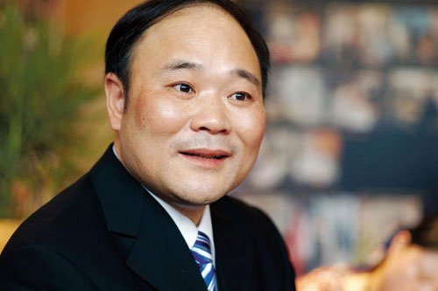
1）什么是职权？→①直线职权
直线职权是指给予一位管理者指挥其下属工作的权力，也就是通常所说的指挥权。但要注意：下级的下级不是你的下级。
上级管理下级，下级服从上级；直接向上级汇报，不能越级汇报，但可越级申诉；直接向下级指挥，不能越级指挥，但可越级检查。这是企业管理的基本常识。
——李书福

Slide 27


1）什么是职权？→②参谋职权
是指跨系统发生的非直线关系以及参谋部门对直线部门提供的辅助关系。

Slide 28


1）什么是职权？→③职能职权
是指参谋人员或某部门的主管人员所拥有的原属直线主管的那部分权力。在纯粹参谋的情形下，参谋人员所具有的仅仅是辅助性职权，并无指挥权，但是，随着管理活动的日益复杂，主管人员仅依靠参谋的建议还很难做出最后的决定，为了改善和提高管理效率，主管人员就可能将职权关系作某些变动，把一部分原属自己的直线职权授予参谋人员或某个部门的主管人员，这便产生了职能职权。

Slide 29
2）职权设计
如果不对职权做出十分明确的规定，则很可能引起职权关系的模糊和混乱。因此要做到：
全面而具体地规定职权
用科学准确的用语规定职权
以书面形式规定职权
要将各部门及主管人员的每一项业务活动的职权，都统统加以规定，不能遗漏，而且，规定必须尽量具体，切忌抽象的、概括性的表述。
为了避免理解上的分歧，对职权的规定，应措词科学、表达准确，而不应采用导致错误理解的表述。
口头形式的准确程度、规范程度较低，书面形式避免了这种不足，而且便于检查核对。如建立专门的职权系统表，或体现在职务说明书中。

Slide 30
组织变革是指组织结构在合理设计并实施之后，随着企业外部和内部环境的变化，对组织结构中不适应的地方进行调整和修正，甚至对整个组织进行重新架构。诱发组织变革的需要并决定组织变革目标、方向和内容的主要因素有：
1）战略
2）环境
3）技术
4）组织规模和成长阶段
结构追随战略，企业在发展过程中需要不断对其战略的形式和内容做出不断的调整。新的战略一旦形成，组织结构就应该进行调整，以适应新战略实施的需要。
随着企业环境逐步向动态复杂化发展，许多企业的管理者开始朝着弹性化或有机化的方向改组其组织，以便使它们变得更加精干、快速、灵活和富有创新性。
技术及技术设备的水平，不仅影响组织活动的效果和效率，而且会对职务设置与部门划分、部门间的关系以及组织结构的形式和总体特征等产生相当程度的影响。
伴随着组织的发展，组织活动的内容会日趋复杂，规模和范围会越来越大，人数会逐渐增多，这样，组织结构也必须随之调整，才能适应成长后的组织的新情况。

Slide 31

03 岗位设计
岗位的定义及特征
定岗定编概述
定岗（岗位设计）
定编（含定员）

Slide 32

岗位是指组织中为完成某项任务而设立的工作职位，岗位是组织的基本单位/标准构件。
岗位的特征：
1）岗位属于组织。岗位存在不取决于担任岗位的人，而是组织的需要；
2）岗位是动态的。随着组织策略和结构的变化，岗位会发生变化，但岗位的动态性并不否认其明确性和固定性。为避免组织重叠和资源浪费，更需清楚界定岗位的责任。

Slide 33

【岗位、职位、职务】
职位（position）与岗位（Post）的含义相近，职位泛指某一个阶层（类），面更宽泛，而岗位则具体得多。若干个岗位（职位）的共性体现就是职务。职务＝头衔（岗位称谓） 例如：经理/主任/专员等。岗位名称＝职能（function） + 职务（头衔）。如办公室主任、招聘专员等。岗位名称要尽量与业界一致，便于比较和交流，并坚持名实相符，保持内部层序清晰，而对外如市场销售等岗位可灵活一些。

Slide 34

何谓“定岗定编”？
定岗定编是确定岗位和确定岗位编制的合称，前者是设计组织中的承担具体工作的岗位，而后者是设计从事某个岗位的人数。但在实际工作中，这两者是密不可分的，当一个岗位被确定之后，就会自动有人的数量和质量的概念产生。
有的企业还把与定岗有关的人员素质的问题单独提出来，称之为“定员”。“定员”与“定岗定编”一起被称之为“三定”。

Slide 35

定岗的过程就是岗位设计（也有称为岗位设置）的过程。岗位设计也称为工作设计，是指根据组织业务目标的需要，并兼顾个人的需要，规定某个岗位的任务、责任、权力以及在组织中与其他岗位的关系的过程。它所要解决的主要问题是组织向其成员分配工作任务和职责的方式。

Slide 36

“定编”与“定员”
定编（这里包括定员），就是对确定的岗位进行各类人员的数量及素质配备。它要求根据企业当时的业务方向和规模，在一定的时间内和一定的技术条件下，本着精简机构，节约用人，提高工作效率的原则，规定各类人员必须配备的数量。它所要解决的问题是企业各工作岗位配备什么素质的人员，以及配备多少人员。

Slide 37

3.3.1 岗位设计的意义
岗位设计把整个战略和目标分解到每个员工的层次。如果在系统或流程的变革中没有对岗位进行相应的改变，这种变革注定不会成功。
同时，优良的岗位设计能保证员工从工作本身寻得意义与价值，可以使员工体验到工作的重要性和自己所负的责任，及时了解工作的结果，从而产生高度的内在激励作用，形成高质量的工作绩效及对工作高度的满足感，达到最佳激励水平，为充分发挥员工的主动性和积极性创造条件。

Slide 38
3.3.2 岗位设计的原则
因事设岗原则。
“因事设岗”是岗位设计最基本的原则！（需要特别讲解一下）
最少岗位数原则。
即设岗应充分考虑到节约人力成本，以最少的投入，获得最高的效率。
1
2
原则
专业分工原则。
把每位员工都安排在适当的领域中积累知识、发现技能从而不断地提高工作效率。
责权统一原则。
是指在一个组织中的岗位所拥有的权力应当与其所承担的责任相适应的准则。
4
3

Slide 39

“因事设岗原则”详解
即从“理清该做的事”开始，“因事设岗、按岗定标、以标择人”。设置岗位既要着眼于企业现实，又要着眼于企业未来发展。
按照企业各部门职责范围划定岗位，而不应因人设岗；岗位和人应是设置和配置的关系，而不能颠倒。使“事事有人做”，而非“人人有事做”；因人设职：保证“有能力的人有机会去做他们真正胜任的工作”。

Slide 40
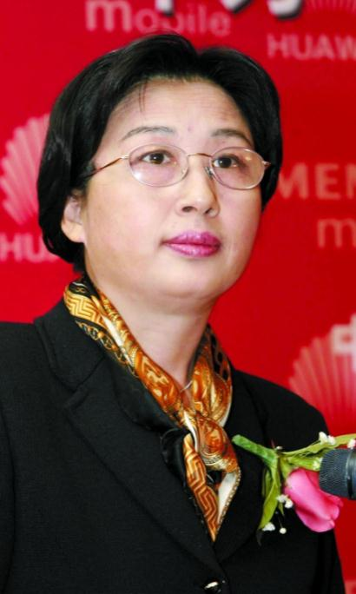
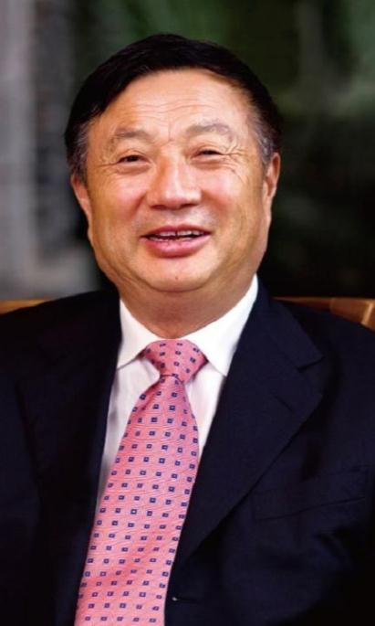
【华为的观点】
管理职务设立的依据是对职能和业务流程的合理分工，并以实现组织目标所必须从事的一项经常性工作为基础。职务的范围应设计的足够大，以强化责任、减少协调和提高任职的挑战性与成就感。设立职务的权限应集中。对设立职务的目的、工作范围、隶属关系、职责和职权，以及任职资格应做出明确规定。（《华为基本法》）

Slide 41
主要工作
平常这个岗位做哪些基本工作？怎么分配时间？
需要什么资源和条件
为了达到岗位目标应该利用那些资源和条件？
3.3.3 岗位设计的主要方面
1
2
工作量。
这个岗位需要处理多大的工作量？
能力要求（任职资格）
何种人才才能做好此岗位的工作？
6
3
5
4
职权关系
向谁汇报？同级是谁？下级是谁？与其他同事的权利和责任的划分？
业绩考核
该岗位工作的业绩如何考核？主要考核指标是什么？

Slide 42



3.3.4 岗位设计与工作分析的关系
岗位设计与工作分析（人力资源规划模块）是不同的工作，工作分析是对现有岗位的客观描述，而岗位设计是对现有岗位的认定、修改或对新岗位的描述。
工作分析也可以为岗位设计提供验证。通过工作分析可以发现岗位设计中的缺陷、问题，从而对原有岗位设计进行调整、修改。
岗位设计的中心任务是要为企业提供完成战略目标的保证，并为人力资源管理提供基本的依据，保证事得其人、人尽其才，人事相宜。

Slide 43
3.3.5 怎样定岗
怎样定岗？
根据组织结构和具体的业务流程需要，设计不同的岗位。
组织
分析法
关键
使命法
岗位设计仅仅集中于对组织的成功起关键作用的岗位。
定岗
根据新的系统或新的流程对岗位进行优化。
参照本行业典型企业现时的岗位设置进行设计。
流程
优化法
标杆
对照法

Slide 44

定编就是对确定的岗位进行各类人员的数量及素质配备。定编定员与岗位设计是密切相关的，岗位确定过程本身就包括工作量的确定，也就包括了对基本的上岗人员数量和素质要求的确定。

Slide 45

以目标为中心
人员比例协调
考虑人员成本
走专业化道路
以企业经营目标为中心，充分考虑计划期内的企业目标业务量和各类人员的工作效率。
充分考虑管理幅度、组织层级、业务类型、专业化或自动化程度、员工素质、企业文化等相关因素。
要充分考虑人员成本。定岗定编的硬约束是成本投入。
定编是一项专业性、技术性强的工作，它涉及到业务技术和经营管理的方方面面。
3.4.1 定编的原则

Slide 46

3.4.2 定编的方法
不同企业对于人员的定编，都是根据自己企业实际情况确的。同时，也是多种方法综合运用的结果，不同的部门可以适用不同的方法，比如：
劳动效率定编法——安全生产部；
业务流程分析法——质量管理部；
本行业比例法——财务部、办公室、HR部；
业务数据分析法——供销部；
管理层、专家访谈法（德尔菲法）及预算控制法——普遍适合很多部门。

Slide 47








课件制作
谢谢观看
http://t.qq.com/teliss
http://teliss.blog.163.com
http://weibo.com/teliss

